Slide 1

1장 개발 환경 구축

Slide 2

1. 개발 환경 설정하기
2. 첫 번째 C 프로그램 작성하기

Slide 3
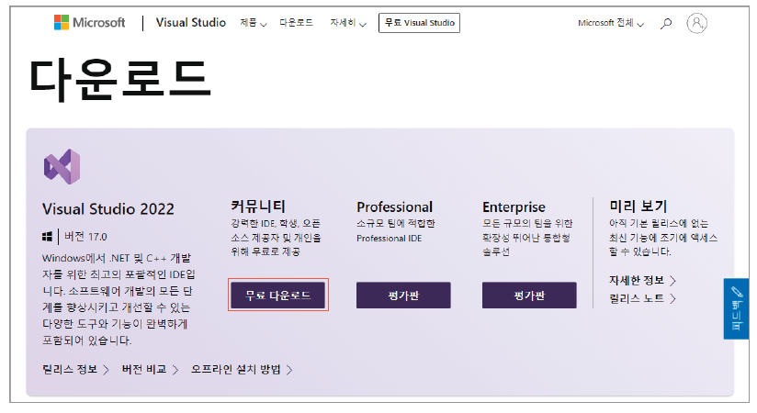
1. 개발 환경 설정하기
Visual Studio 다운로드 https://visualstudio.microsoft.com/ko/downloads
그림 1-1 비주얼 스튜디오 다운로드 페이지

Slide 4
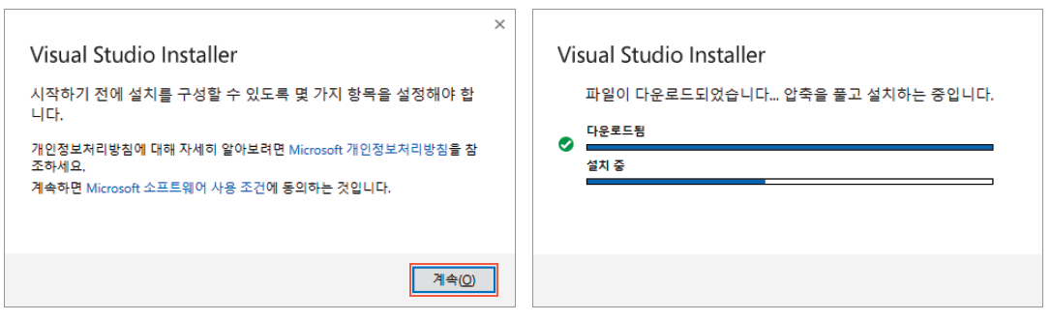
1. 개발 환경 설정하기
그림 1-2 비주얼 스튜디오 설치 마법사 실행

Slide 5
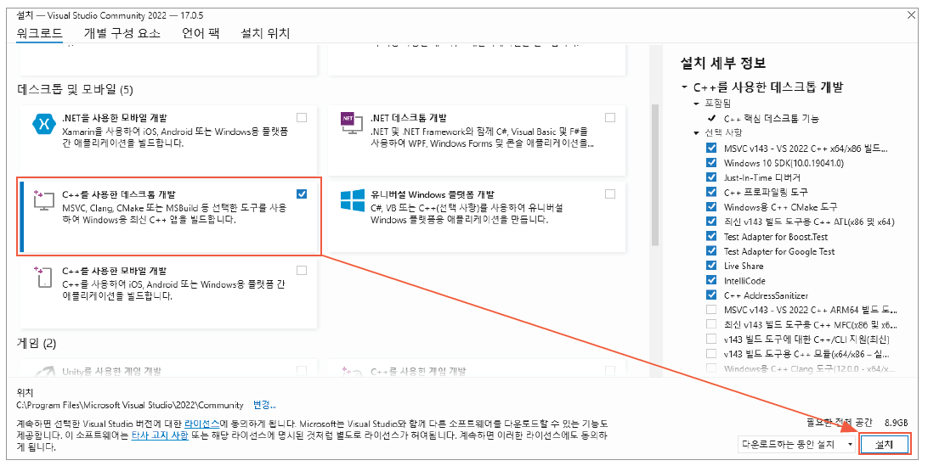
1. 개발 환경 설정하기
그림 1-3 설치 세부 정보 선택

Slide 6
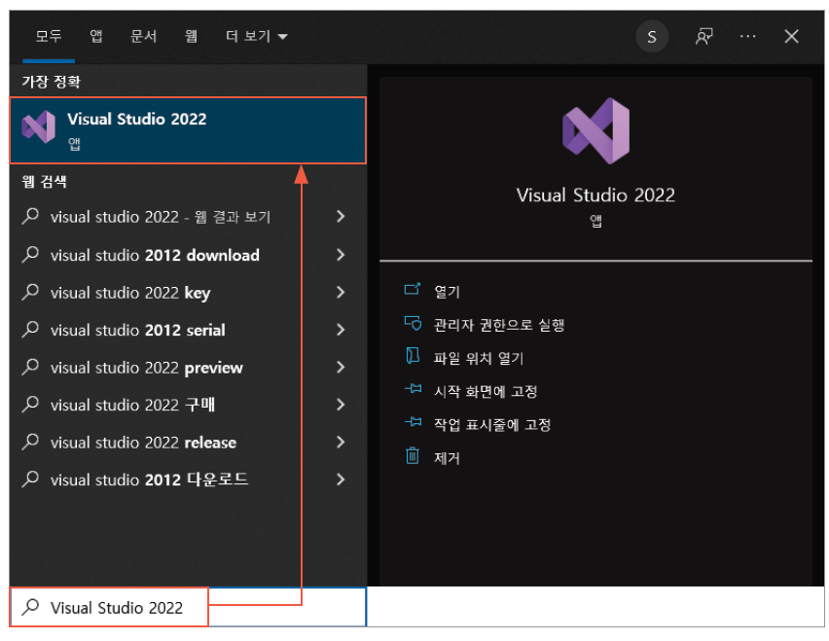
1. 개발 환경 설정하기
그림 1-4 재부팅 후 프로그램 실행

Slide 7
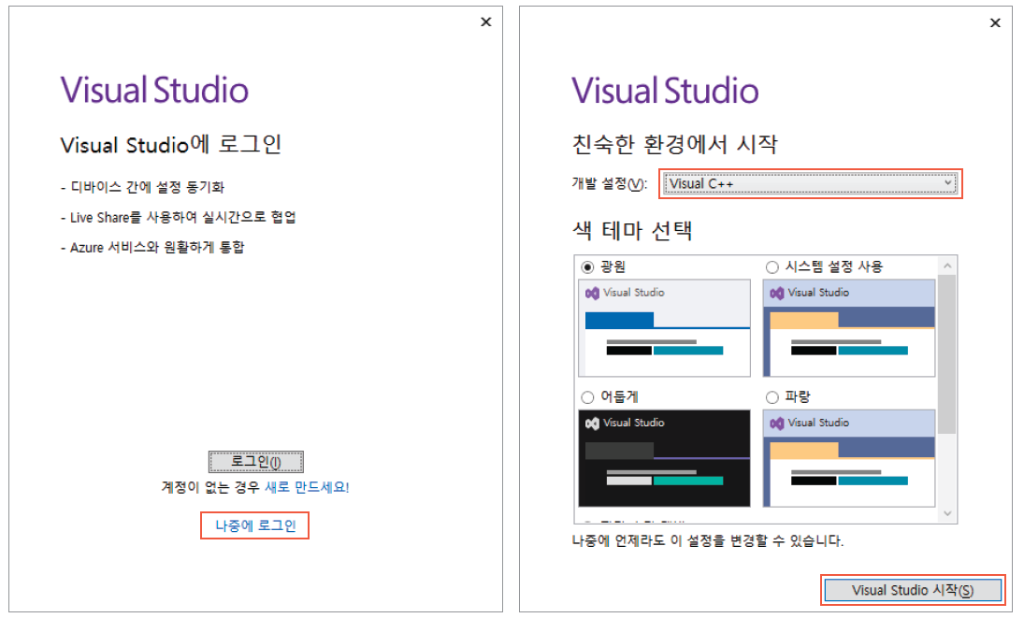
1. 개발 환경 설정하기
그림 1-5 로그인 및 환경 설정

Slide 8
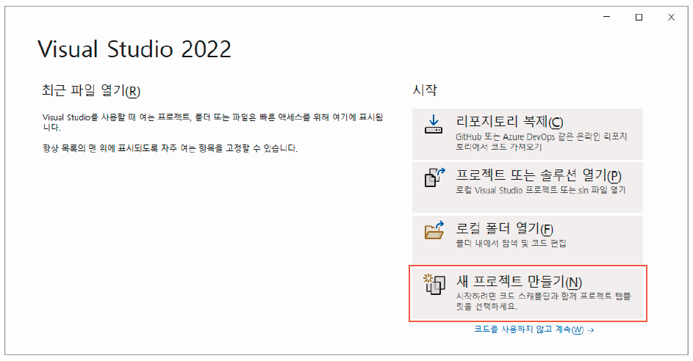
1. 개발 환경 설정하기
그림 1-6 새 프로젝트 만들기

Slide 9
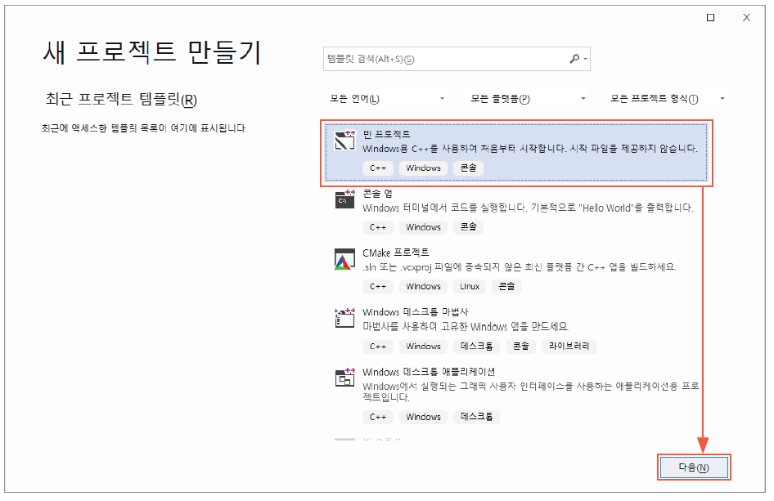
1. 개발 환경 설정하기
그림 1-7 프로젝트 종류 선택

Slide 10
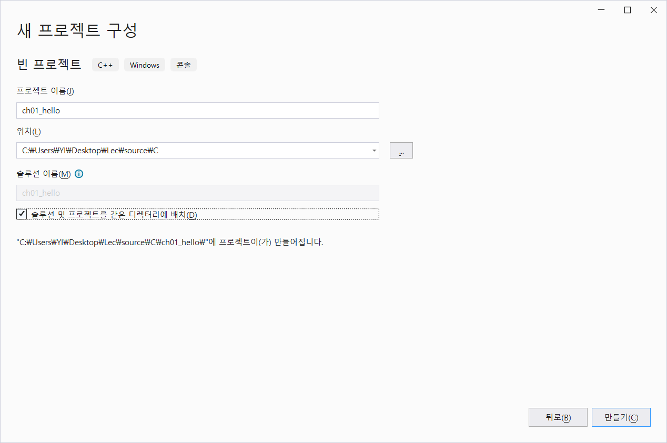
1. 개발 환경 설정하기
그림 1-8 새 프로젝트 구성

Slide 11
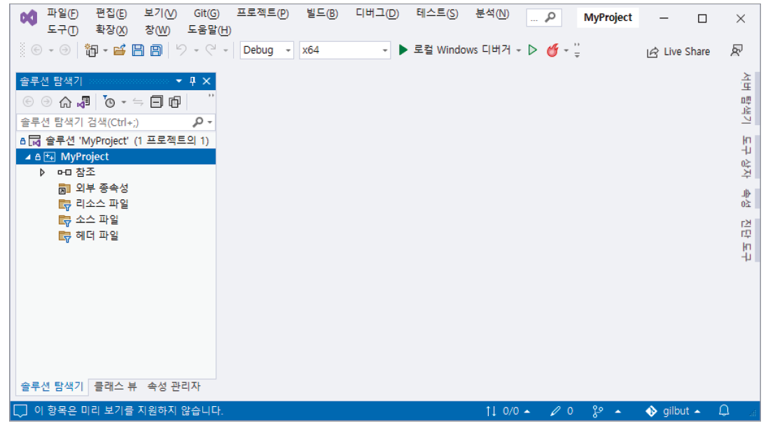
1. 개발 환경 설정하기
그림 1-9 비주얼 스튜디오 편집기 화면

Slide 12
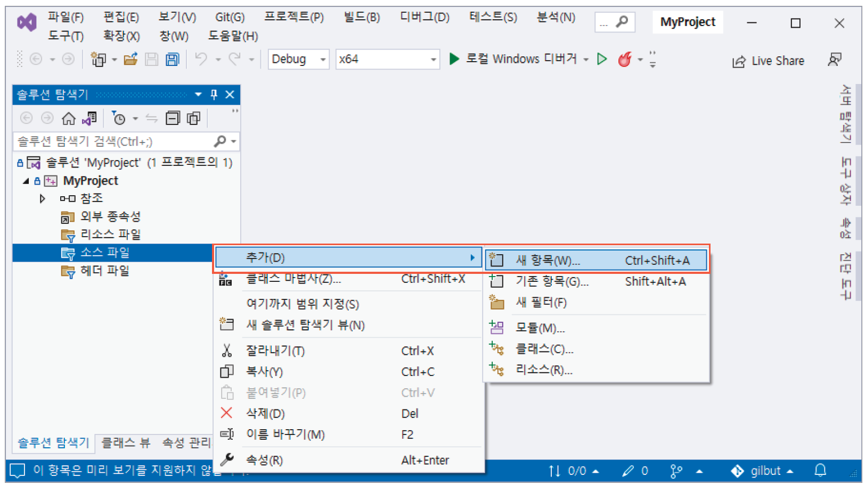
2. 첫 번째 C 프로그램 작성하기
소스 파일에서 마우스 오른쪽 버튼을 클릭
팝업 메뉴에서 추가 → 새 항목을 클릭
그림 1-10 새 파일 추가

Slide 13
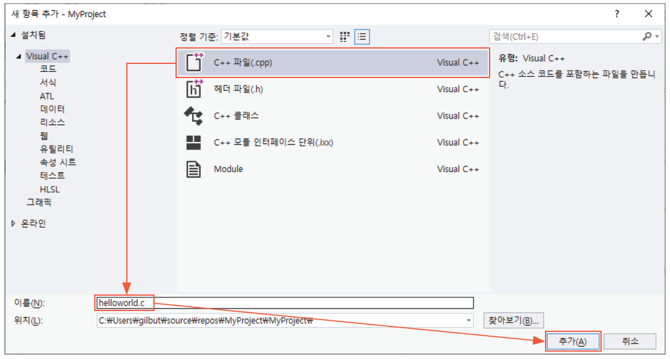
2. 첫 번째 C 프로그램 작성하기
확장자 c : C 언어 파일 생성
확장자 cpp : C++ 언어 파일 생성
그림 1-11 새 파일 구성

Slide 14
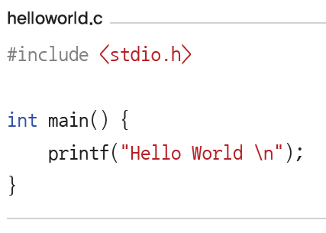
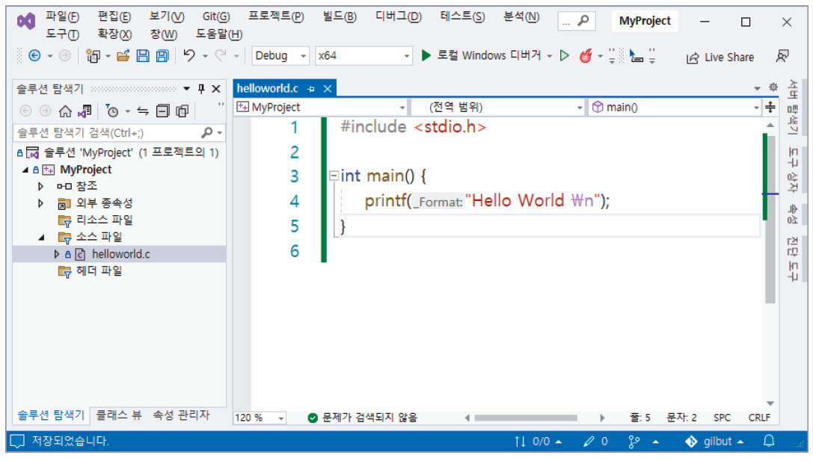
2. 첫 번째 C 프로그램 작성하기
코드 작성 : 마지막에 세미콜론(;) 꼭 붙이기
특수 문자 : 문자 앞에 역슬래시 (\)를 붙이면 특별한 기능 수행
\n : 줄바꿈
\t : 탭
그림 1-12 코드 입력

Slide 15
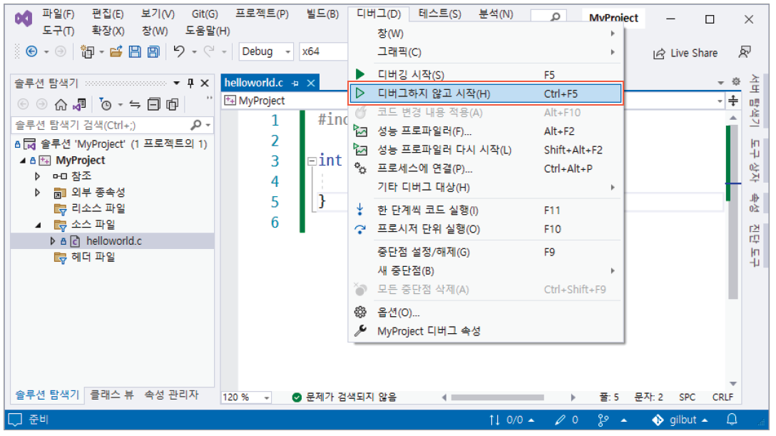
2. 첫 번째 C 프로그램 작성하기
printf()를 적고 소괄호 안에 출력하고 싶은 내용을 ""(큰따옴표) 사이에 넣으면 해당 내용 출력
그림 1-15 실행하기

Slide 16
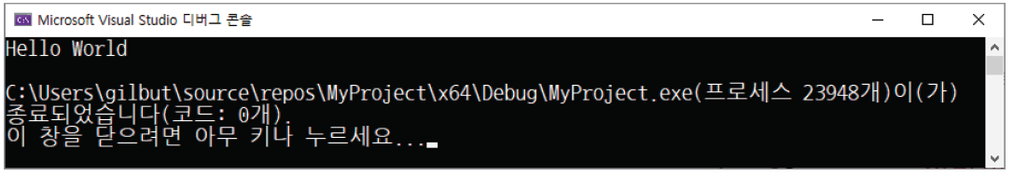
2. 첫 번째 C 프로그램 작성하기
콘솔 창이 뜨지 않고 오류가 발생한다면
입력한 코드에 오타가 있는지 확인
큰따옴표나 세미콜론을 누락했는지 확인
그림 1-16 실행결과

Slide 17
마무리 키워드로 끝내는 핵심 포인트
프로그램은 일의 순서를 나열한 것
C 언어는 유닉스에 사용하기 위해 만들었다.
컴파일이란 소스 코드를 컴파일러를 통해 컴퓨터가 이해하는 기계어로 만드는 과정
비주얼 스튜디오는 다양한 컴파일러 중 하나
컴파일 단축키는
실행하기는 단축키는

Slide 18
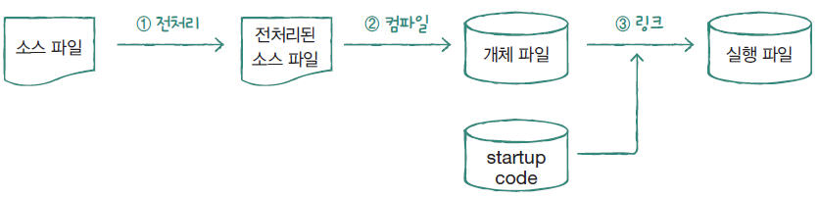
마무리 그림으로 정리하는 컴파일 과정 3단계
1단계 전처리 - 전처리 지시자에 따라 소스 파일을 가공
2단계 컴파일 – 전처리된 파일을 기계어인 개체 파일로 변환
3단계 링크 - 개체 파일에 startup code를 결합하는 과정

